Slide 1
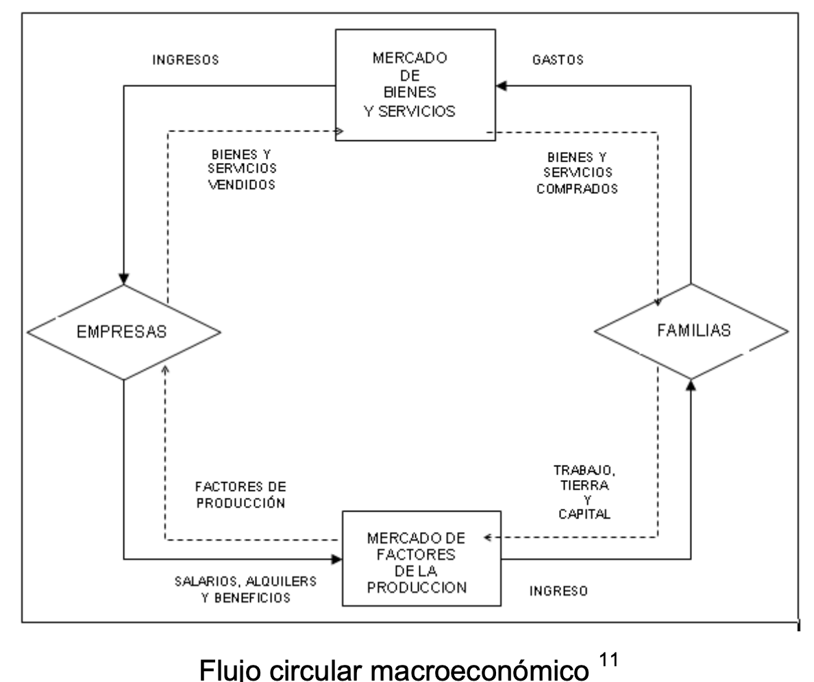
El PIB en México podría contraerse en 2020 en un rango de entre 8.5% y 10.5%.
La demanda, menor actividad económica se traduce a su vez en pérdida o disminución de ingresos, lo que reduce el consumo de de bienes.
actividades Manufactureras tuvieron en marzo una primera caída importante de -4.7%
ECONOMÍA
COVID
Se reflejó en una contracción de –1.3% en el Indicador Global de Actividad Económica de Marzo
La contracción de la actividad económica pérdida de empleos se redujo en la entrada de ingresos para amplios segmentos de la población.
Empleos perdidos entre 2019 y 2020 es de 11.4 millones, la población

